Slide 1
실버온
SilverOn
내게 맞는 다음 집, 차근차근.
전국 실버타운 탐색·후보 비교·상담 준비 정적웹앱
장준혁 · AI 실무 수업 프로젝트
01 / 13
Notes:
실버온은 실버타운을 알아보는 과정에서 찾은 정보를 같은 기준으로 정리하는 앱입니다.
기획 근거: NotebookLM 실버온 노트북 https://notebook.google.com/notebook/b2444d0b-8e0d-41c7-8f90-854d05af4925
공식 자료: https://www.mohw.go.kr/menu.es?mid=a10712010500
제품 기능은 수업용 설계. 미확인 비용·공실·입주자격을 단정하지 않음.

Slide 2
실버타운 탐색의 어려움
시설별 정보가 흩어져 있어 비교 기준을 정하기 어렵습니다.
비용 항목과 상담 때 확인할 조건을 빠뜨리기 쉽습니다.
이 문제 정의는 제품 가설이며 실제 사용자 조사로 검증할 예정입니다.
02 / 13
Notes:
이번 프로젝트는 정보를 많이 나열하는 것보다 사용자가 직접 확인하고 정리하는 과정을 돕는 데 집중했습니다.
기획 근거: NotebookLM 실버온 노트북 https://notebook.google.com/notebook/b2444d0b-8e0d-41c7-8f90-854d05af4925
공식 자료: https://www.mohw.go.kr/menu.es?mid=a10712010500
제품 기능은 수업용 설계. 미확인 비용·공실·입주자격을 단정하지 않음.

Slide 3
목표 사용자와 사용 상황
다음 주거를 준비하는 시니어
함께 후보를 알아보는 가족
방문 상담 전에 후보와 질문을 정리하는 상황
03 / 13
Notes:
건강이나 자격을 자동으로 판단하지 않고, 다음 행동을 쉽게 정리하는 도구로 설계했습니다.
기획 근거: NotebookLM 실버온 노트북 https://notebook.google.com/notebook/b2444d0b-8e0d-41c7-8f90-854d05af4925
공식 자료: https://www.mohw.go.kr/menu.es?mid=a10712010500
제품 기능은 수업용 설계. 미확인 비용·공실·입주자격을 단정하지 않음.

Slide 4
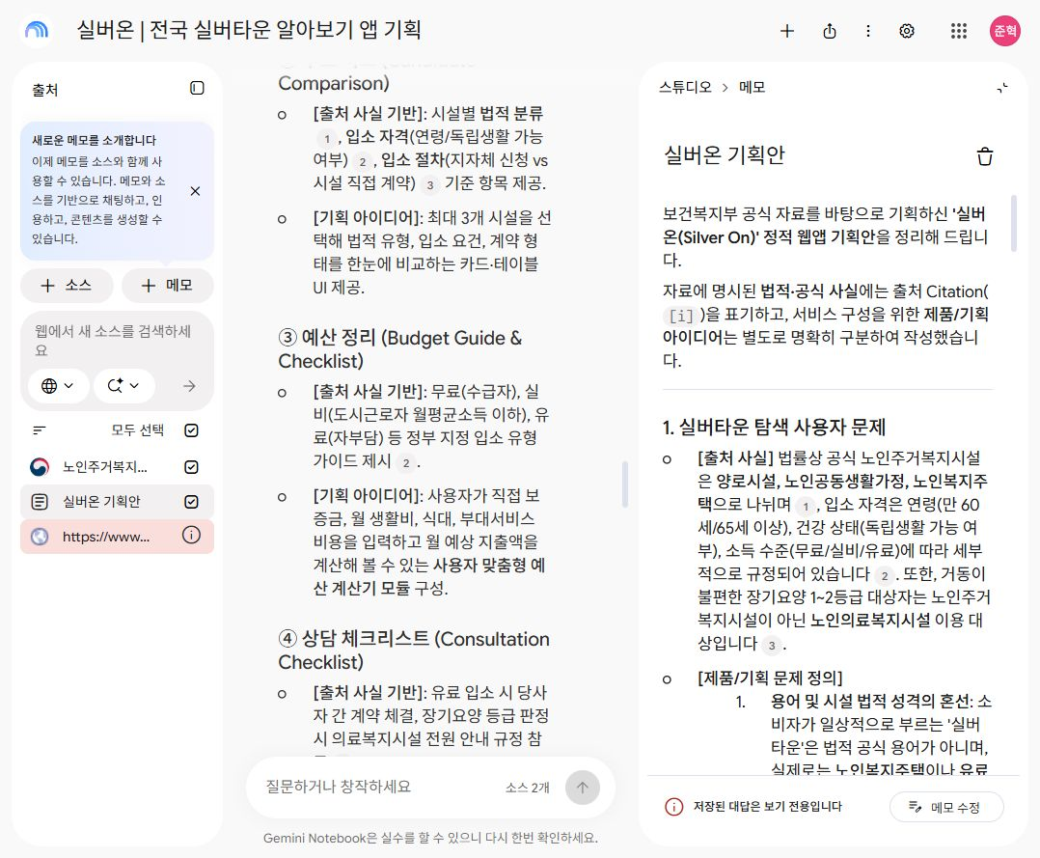
공식 자료와 아이디어 수집
NotebookLM에 보건복지부 노인주거복지시설 안내를 추가했습니다.
시설 유형을 구분하고 정보 출처를 남기는 방향으로 아이디어를 수집했습니다.
미확인 항목은 미확인으로 남깁니다.
출처: https://www.mohw.go.kr/menu.es?mid=a10712010500
04 / 13
Notes:
NotebookLM의 답변은 제품 아이디어를 얻는 데 활용하고, 최종 사실은 공식 안내를 기준으로 확인했습니다. 마이홈은 가져오기에 실패해 분석 근거에서 제외했습니다.
기획 근거: NotebookLM 실버온 노트북 https://notebook.google.com/notebook/b2444d0b-8e0d-41c7-8f90-854d05af4925
공식 자료: https://www.mohw.go.kr/menu.es?mid=a10712010500
제품 기능은 수업용 설계. 미확인 비용·공실·입주자격을 단정하지 않음.

Slide 5
시설 유형과 상담 범위
노인주거복지시설 안내에는 양로시설, 노인공동생활가정, 노인복지주택이 구분돼 있습니다.
개별 시설의 법적 유형과 입주 조건은 공식 안내와 시설 상담에서 확인합니다.
앱은 입주 자격이나 의료 필요성을 판정하지 않습니다.
출처: 보건복지부 노인주거복지시설 안내
05 / 13
Notes:
이름에 실버타운이 들어간다는 이유만으로 같은 조건이라고 생각하지 않도록 공식 확인 링크를 제공합니다.
기획 근거: NotebookLM 실버온 노트북 https://notebook.google.com/notebook/b2444d0b-8e0d-41c7-8f90-854d05af4925
공식 자료: https://www.mohw.go.kr/menu.es?mid=a10712010500
제품 기능은 수업용 설계. 미확인 비용·공실·입주자격을 단정하지 않음.

Slide 6
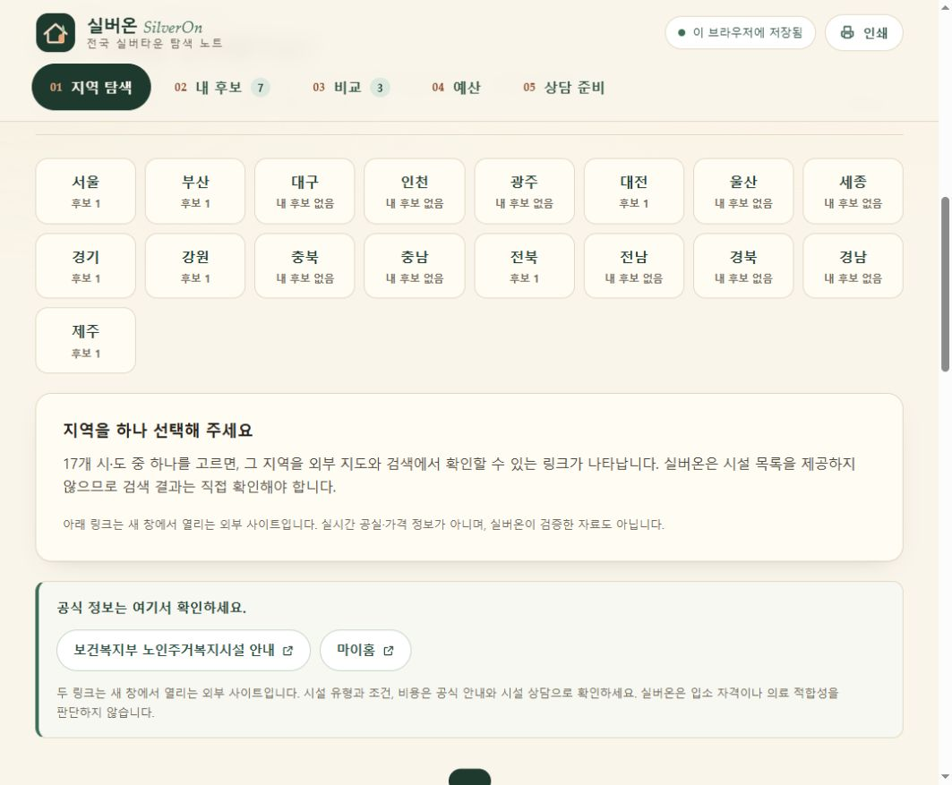
전국 17개 시도 탐색
관심 지역을 선택하고 외부 지도·검색으로 후보를 찾아봅니다.
외부 검색 링크임을 화면에 표시합니다.
검증된 전국 시설 DB를 탑재했다고 주장하지 않습니다.
06 / 13
Notes:
전국 기본형은 지역별 탐색을 지원한다는 의미입니다. 실시간 전국 공실이나 가격 정보가 있다는 뜻은 아닙니다.
기획 근거: NotebookLM 실버온 노트북 https://notebook.google.com/notebook/b2444d0b-8e0d-41c7-8f90-854d05af4925
공식 자료: https://www.mohw.go.kr/menu.es?mid=a10712010500
제품 기능은 수업용 설계. 미확인 비용·공실·입주자격을 단정하지 않음.

Slide 7
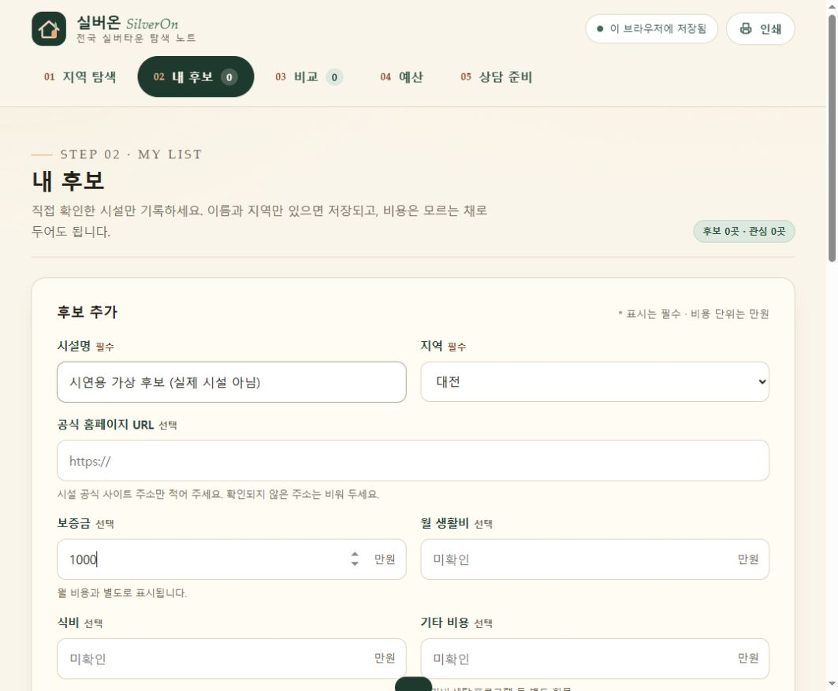
내 후보 직접 등록
시설명, 지역, 공식 주소와 확인일을 기록합니다.
상담으로 확인한 비용과 메모를 함께 저장합니다.
확인하지 않은 비용은 비워 둡니다.
07 / 13
Notes:
직접 확인한 내용을 후보별로 기록해 나중에 다시 찾아볼 수 있게 합니다.
기획 근거: NotebookLM 실버온 노트북 https://notebook.google.com/notebook/b2444d0b-8e0d-41c7-8f90-854d05af4925
공식 자료: https://www.mohw.go.kr/menu.es?mid=a10712010500
제품 기능은 수업용 설계. 미확인 비용·공실·입주자격을 단정하지 않음.

Slide 8
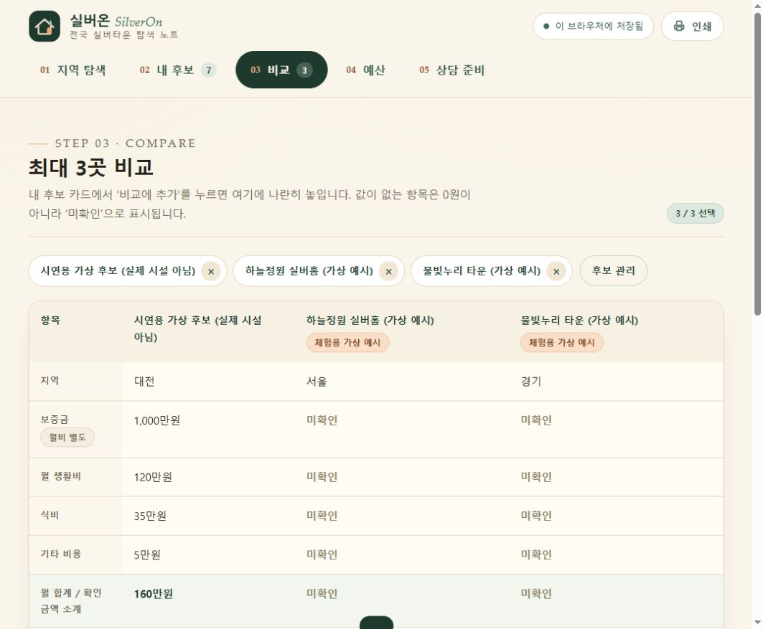
관심 목록과 세 곳 비교
후보를 관심 목록에 저장합니다.
최대 3개를 선택해 같은 항목으로 비교합니다.
가상 체험 데이터는 실제 시설과 분리해서 표시합니다.
08 / 13
Notes:
비교표의 목적은 임의로 1등을 추천하는 것이 아니라 확인한 차이를 보여주는 것입니다.
기획 근거: NotebookLM 실버온 노트북 https://notebook.google.com/notebook/b2444d0b-8e0d-41c7-8f90-854d05af4925
공식 자료: https://www.mohw.go.kr/menu.es?mid=a10712010500
제품 기능은 수업용 설계. 미확인 비용·공실·입주자격을 단정하지 않음.

Slide 9
월 예산과 연간 지출
월 생활비 + 식비 + 기타
월 지출 × 12 = 연간 지출
보증금은 월 지출과 별도로 표시합니다.
미확인은 무료 또는 0원이 아닙니다. 계산은 사용자 입력값 기준입니다.
09 / 13
Notes:
이 계산기는 확정 견적이나 투자 분석이 아니라, 상담 중 들은 항목을 빠짐없이 더해보는 기능입니다.
기획 근거: NotebookLM 실버온 노트북 https://notebook.google.com/notebook/b2444d0b-8e0d-41c7-8f90-854d05af4925
공식 자료: https://www.mohw.go.kr/menu.es?mid=a10712010500
제품 기능은 수업용 설계. 미확인 비용·공실·입주자격을 단정하지 않음.

Slide 10
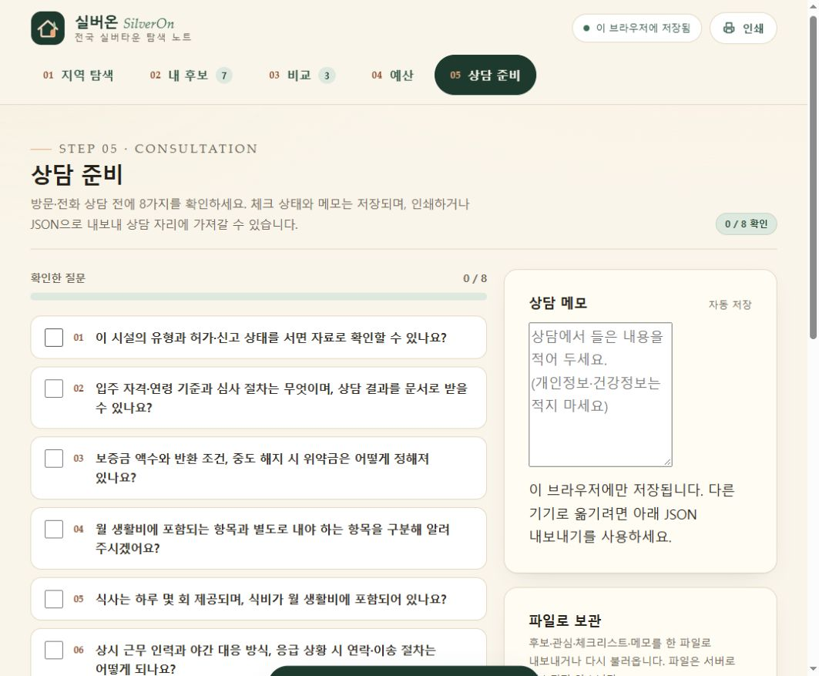
상담 체크리스트
식사 의무 조건과 추가 서비스 비용
계약 해지 및 보증금 반환 조건
생활 지원 범위와 필요 시 안내 절차
방문 상담에서 확인한 내용을 체크하고 메모합니다.
10 / 13
Notes:
질문 목록은 상담 준비 예시이며 계약서와 공식 답변을 직접 확인해야 합니다.
기획 근거: NotebookLM 실버온 노트북 https://notebook.google.com/notebook/b2444d0b-8e0d-41c7-8f90-854d05af4925
공식 자료: https://www.mohw.go.kr/menu.es?mid=a10712010500
제품 기능은 수업용 설계. 미확인 비용·공실·입주자격을 단정하지 않음.

Slide 11
정적웹앱 구조와 저장 방식
HTML·CSS·JavaScript로 브라우저에서 작동합니다.
localStorage는 현재 브라우저에 저장합니다.
JSON 내보내기로 백업하고 가져오기로 옮깁니다.
기기 간 자동 동기화는 제공하지 않습니다.
11 / 13
Notes:
서버나 비밀 API 키 없이 시작할 수 있는 수업용 구조입니다. 브라우저 데이터 삭제 전에 내보내기로 백업해야 합니다.
기획 근거: NotebookLM 실버온 노트북 https://notebook.google.com/notebook/b2444d0b-8e0d-41c7-8f90-854d05af4925
공식 자료: https://www.mohw.go.kr/menu.es?mid=a10712010500
제품 기능은 수업용 설계. 미확인 비용·공실·입주자격을 단정하지 않음.

Slide 12
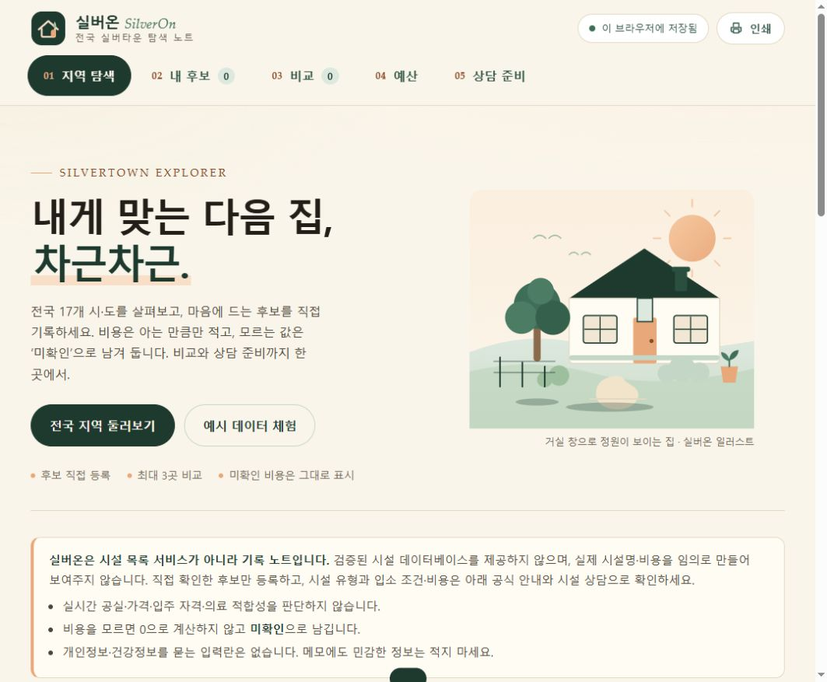
시연과 GitHub Pages
지역 선택, 후보 등록, 비교, 예산 정리, 상담 준비
GitHub README에 프로젝트 설명과 링크를 정리합니다.
Pages 게시 소스는 main 브랜치의 루트입니다.
REPO: https://github.com/junhyeok9679-arch/first-static-webapp
실행: https://junhyeok9679-arch.github.io/first-static-webapp/
12 / 13
Notes:
최종 제출물은 저장소 주소, 실행 주소, 실행 화면 캡처로 확인할 수 있습니다.
기획 근거: NotebookLM 실버온 노트북 https://notebook.google.com/notebook/b2444d0b-8e0d-41c7-8f90-854d05af4925
공식 자료: https://www.mohw.go.kr/menu.es?mid=a10712010500
제품 기능은 수업용 설계. 미확인 비용·공실·입주자격을 단정하지 않음.

Slide 13
향후 계획과 출처
실제 사용자 인터뷰로 탐색·상담 흐름을 검증합니다.
검증된 시설 데이터의 수집·갱신 체계를 후속 과제로 남깁니다.
기획 수집: NotebookLM · 코드 생성: Genspark · 검수·로컬 연결: Codex
공식 안내: https://www.mohw.go.kr/menu.es?mid=a10712010500
주거복지 확인 링크: https://www.myhome.go.kr/
13 / 13
Notes:
이번 결과물은 전국 기본형 탐색·정리 도구입니다. 시설 알선이나 계약·의료 판단을 대신하지 않습니다.
기획 근거: NotebookLM 실버온 노트북 https://notebook.google.com/notebook/b2444d0b-8e0d-41c7-8f90-854d05af4925
공식 자료: https://www.mohw.go.kr/menu.es?mid=a10712010500
제품 기능은 수업용 설계. 미확인 비용·공실·입주자격을 단정하지 않음.

